Slide 1



TRƯỜNG TIỂU HỌC THẠCH BÀN A
CHÀO MỪNG QUÝ THẦY CÔ
VỀ DỰ GIỜ THĂM LỚP
Môn Toán lớp 3
BÀI 6: BẢNG NHÂN 4 ( Tiết 1)

Slide 2


Slide 3

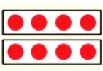
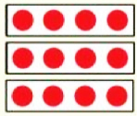
Thứ……ngày…..tháng…..năm…….
TOÁN
Bài 6: BẢNG NHÂN 4 (Tiết 1)
4 được lấy 1 lần
4 x 1 = 4
4 x 2 = 8
4 x 3 = 12
Vậy: 4 x 1 = 4
4 được lấy 2 lần
Vậy: 4 x 2 = 8
4 được lấy 3 lần
Vậy: 4 x 3 = 12

Slide 4
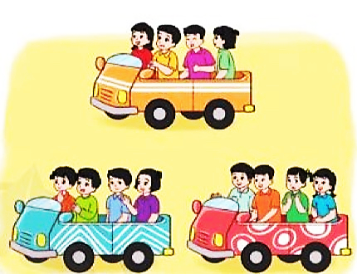
Thứ……ngày…..tháng…..năm…….
TOÁN
Bài 6: BẢNG NHÂN 4 (Tiết 1)
4 x 1 = 4
4 x 2 = 8
4 x 3 = 12
4 x 4 =
4 x 5 =
4 x 6 =
4 x 7 =
4 x 8 =
4 x 9 =
4 x 10 =
16
20
24
28
32
4 x 3 = 12
36
40

Slide 5
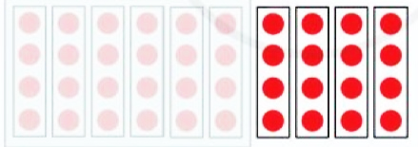
Thứ……ngày…..tháng…..năm…….
TOÁN
Bài 6: BẢNG NHÂN 4 (Tiết 1)
4 x 1 = 4
4 x 2 = 8
4 x 3 = 12
4 x 4 =
4 x 5 =
4 x 6 =
4 x 7 =
4 x 8 =
4 x 9 =
4 x 10 =
16
20
24
28
32
36
40

Slide 6
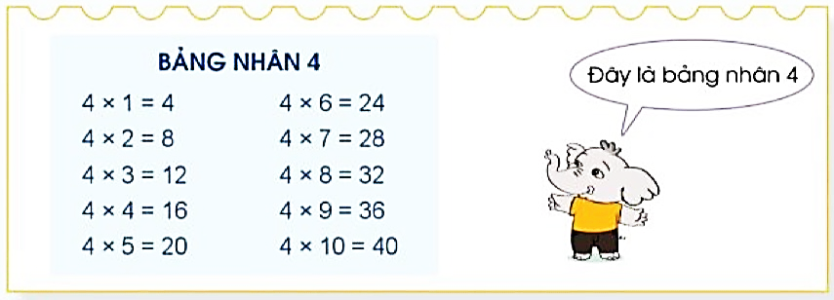
Thứ……ngày…..tháng…..năm…….
TOÁN
Bài 6: BẢNG NHÂN 4 (Tiết 1)

Slide 7

Thứ……ngày…..tháng…..năm…….
TOÁN
Bài 6: BẢNG NHÂN 4 (Tiết 1)
4 x 1 = 4
4 x 2 = 8
4 x 3 = 12
4 x 4 = 16
4 x 5 = 20
4 x 6 = 24
4 x 7 = 28
4 x 8 = 32
4 x 9 = 36
4 x 10 = 40

Slide 8
Thứ……ngày…..tháng…..năm…….
TOÁN
Bài 6: BẢNG NHÂN 4 (tiết 1)
1
Tính nhẩm:
4 x 3 = | 4 x 8 = | 4 x 2 =
4 x 6 = | 4 x 4 = | 2 x 4 =
4 x 1 = 4 x 7 = | 4 x 9 = 4 x 10 = | 4 x 5 = 5 x 4 =
12
32
8
24
16
8
4
36
20
28
40
20

Slide 9


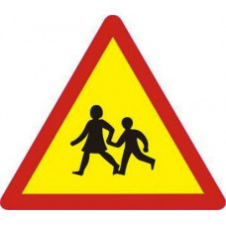
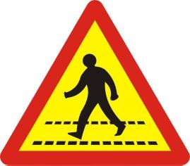
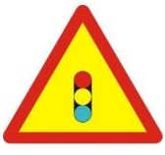
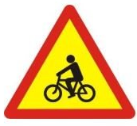



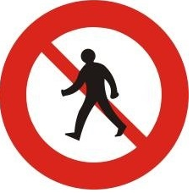
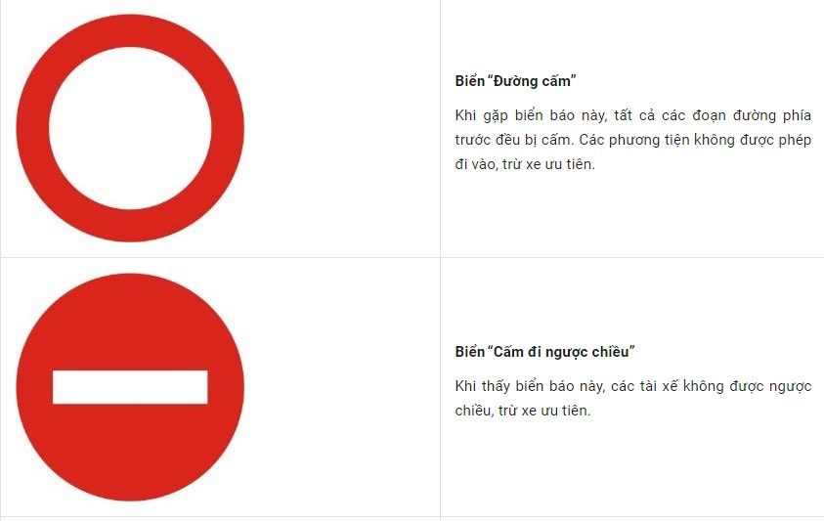






Thứ……ngày…..tháng…..năm…….
TOÁN
Trò chơi: CHẤP HÀNH LUẬT LỆ GIAO THÔNG
Đường
hai chiều
Giao nhau với
đường ưu tiên
Có trẻ em
đi qua
Có đường dành
cho người đi bộ
Giao nhau với
đường có đèn đỏ
Có đường dành
cho người đi xe đạp
Cấm ô tô
Cấm xe máy
Cấm xe đạp
Cấm người đi bộ
Đường cấm
Các loại xe
Cấm đi ngược chiều
Hướng đi trái
phải theo
Hướng đi thẳng
phải theo
Hướng đi phải
phải theo
Chỉ được rẽ trái
hoặc phải
Chỉ được
rẽ trái
Chỉ được
rẽ phải

Slide 10

XIN CHÂN THÀNH CẢM ƠN
QUÝ THẦY CÔ GIÁO VÀ CÁC EM

